Slide 1
9 мая – День Победы!
Выполнили
воспитатели
МБДОУ д/с №159
Артемьева О.Е.
Барсукова О.Б.

Slide 3
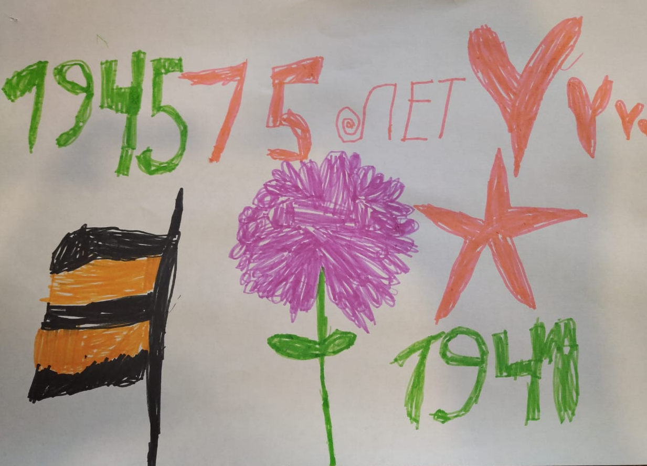
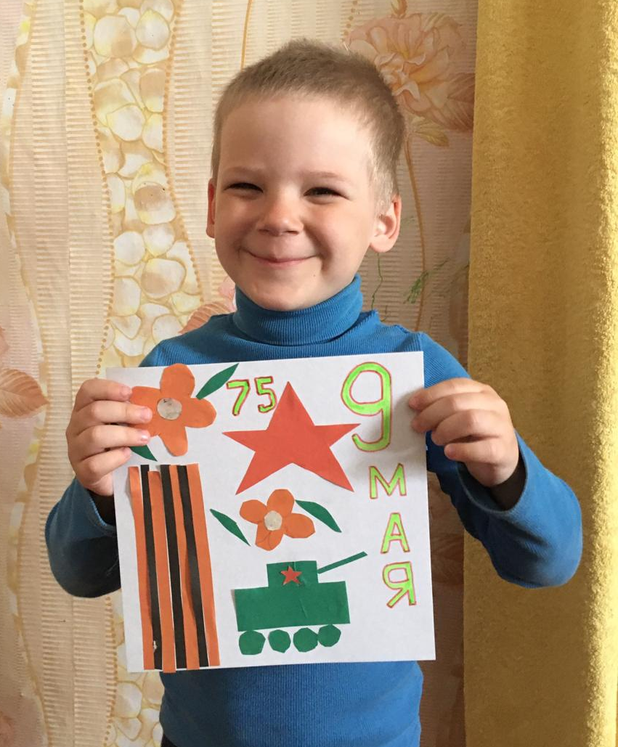

Slide 4
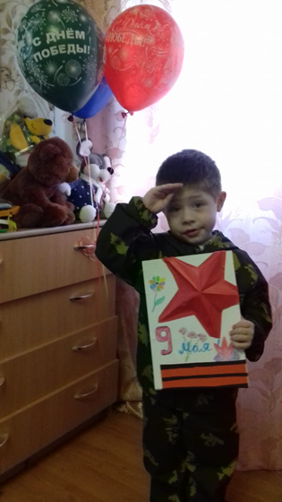
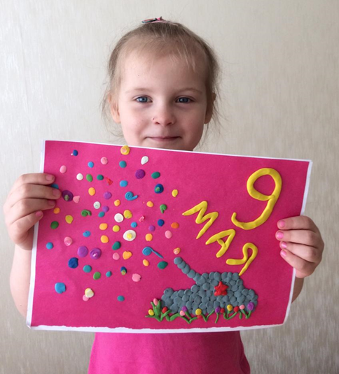

Slide 5
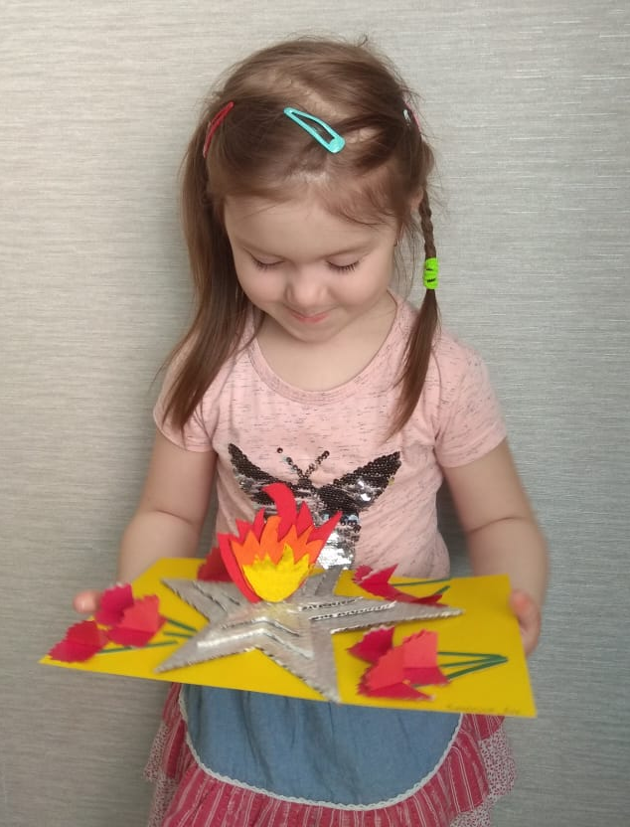
Спасибо за внимание!

